Slide 1
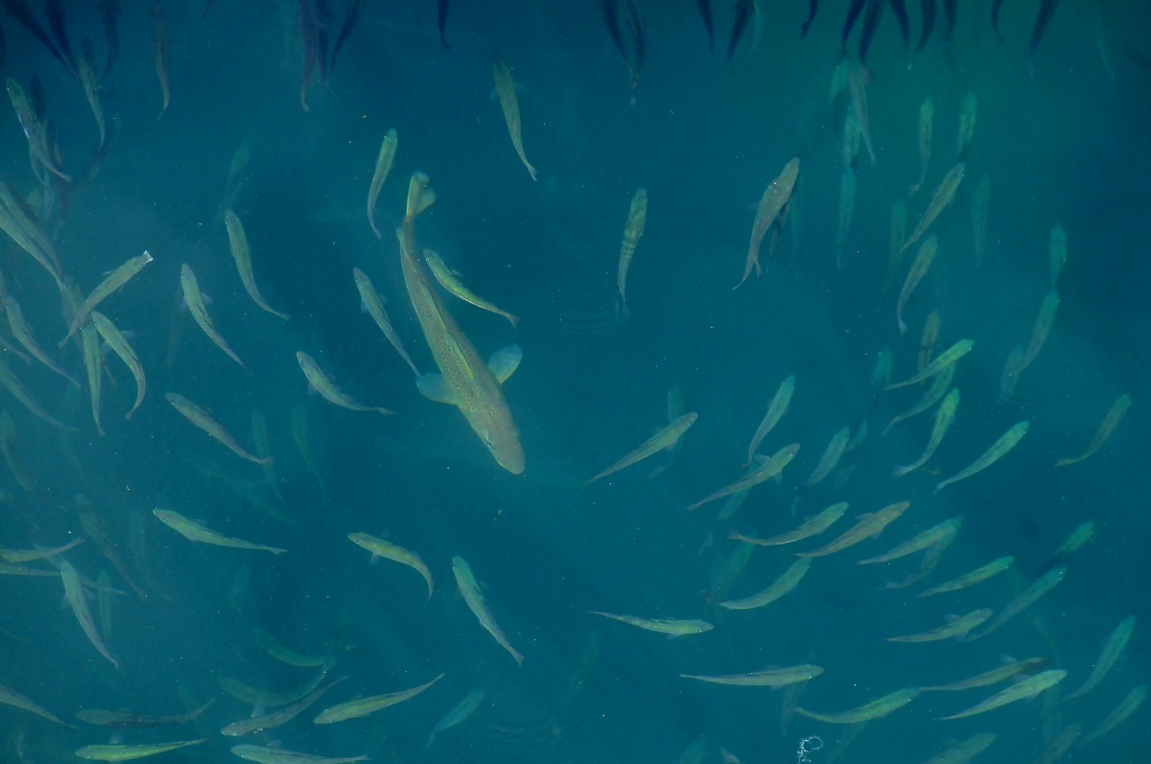

EKOSISTEM BISNIS
BUDIDAYA IKAN AIR LAUT PADA KERAMBA JARING APUNG (KJA)
MATERI 2.
Dr. Sri Suro Adhawati, SE, M.Si
TEAM PERIKANAN UNHAS

Slide 2
CAPAIAN PEMBELAJARAN BRI RESEARCH INSTITUTE
Capaian Pembelajaran Materi Pelatihan
Mampu meningkatkan kapabilitas : (menguasai profil bisnis mikro sesuai potensi bisnis di wilayah kerja : Sul-Sel, Sul-Bar & Sulteng
Mampu menjadi SDM profesional yang memiliki kemampuan bisnis budidaya ikan air laut (mariculture)
Mampu mengakuisisi ekosistem usaha budidaya ikan air laut (Keramba Jaring Apung)

Slide 3
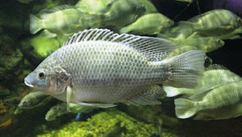
???
Apa & bagaimana Ekosistem Bisnis Budidaya Ikan Air Laut Pada Keramba Jaring Apung (KJA)

Slide 4
Df. Ekosistem Bisnis
hubungan timbal balik antara pelaku bisnis
(pembudidaya) dengan lingkungan eksternal.
Proses hubungan timbal balik antara pelaku bisnis
(pembudida) dengan lingkungan ekternal.
Ekosistem Bisnis : LINGKUNGAN EKSTERNAL
Lingkungan di luar usaha, berpengaruh (+,-) terhadap kelanjutan usaha

Slide 5
Lingkungan Eksternal
L.Umum
L.Industri
L.Pesaing
Kondisi yang dapat dimanfaatkan untuk mencapai daya saing strategi
kondisi yang dapat menghambat usaha mencapai daya saing strategi
Note : Peluang & Ancaman

Slide 6
Bisnis KJA :
Lingkungan Umum
Mempengaruhi Kegiatan Bisnis
secara tidak langsung
SDA (Potensi)
Lingkungan Industri
Mempengaruhi Kegiatan secara langsung
Pemasok
Konsumen
Pesaing
Demografi
Tehnologi
Pemerintah
Lembaga Ekonomi
Sosial Budaya
Hukum & Politik

Slide 7
Lingkungan Umum Bisnis KJA :
Potensi SDA
Kebijakan Pemerintah
Dukungan Lembaga Keuangan
Kultur Bidaya
Peraturan Hukum & Politik
Peluang
Ancaman

Slide 8
Parameter Lingkungan Umum
KONDISI PEREKONOMIAN
KONDISI SOSIAL

Slide 9
Lingkungan Industri Bisnis KJA :
Pemasok Saprokan
Konsumen Komoditi
Bisnis Sejenis
Musim
Teknologi
Peluang
Ancaman

Slide 10
Michael E. Porter (1994)
Terdapat lima kekuatan persaingan dalam lingkungan industri, yaitu
Masuknya pendatang baru
Produk Pengganti
Daya tawar menawar pembeli
Daya tawar menawar pemasok
Persaingan diantara pesaing

Slide 11
Potensi Perikana Indonesia
Luas wilayah laut yg Siap dikelola 5,8 juta km2
Potensi Produksi
(67 jt ton/th)
Potensi Ekonomi
Laut 10,2 jt/th
Budidaya 56,8 jt/th
(mariculture, perairan payau, perairan tawar)
Laut lepas 9.3 jt/th
Perairan 0.9 jt/th
11 sector ek. Kelautan :
perikanan tangkap
p. budidaya
Industri pengelolaan
Industri bioteknologi
Pertambangan & energi
Pariwisata bahari
Mangrove
Perhubungan laut
SDA pulau Kecil
Industri jasa maritime
SDA Non komersial
1,33 trilyun $ AS/th
Potensi Lap. Kerja
(45 jt org)
35% dr total Angkatan kerja Ina (26 jt/th)
KONDISI PEREKONOMIAN
POTENSI SUMBERDAYA PERIKANAN INDONESIA
Perikanan Tangkap
Perikanan Budidaya
Industri Pengolahan Hasil
Tingkat Pemanfaatan 25 %
Peluang (75%)

Slide 12
Insight :
Catatan:
Peserta melakukan identifikasi :
1. Penyebab terjadinya kesenjangan (masih rendahnya produktifitas
pembudidaya & nelayan)
2. Solusi-solusi alternatif

Slide 13
Manfaat Sosial
  Kesempatan Kerja 35%
  Sarana & Prasara publik
Produksi
Total 19 jt ton
Pi. Tangkap 7 jt ton
Pi. Budidaya 12 jt ton
Note : Potensi (67 juta ton) , pemanfaat (19 jt ton).
(Nelayan Miskin ditengah Kekayaan)

Slide 14
Manfaat Sosial
Kesempatan Kerja 35%
Sarana & Prasara publik
Note : Potensi (67 juta ton) , pemanfaat (19 jt ton).
(Nelayan Miskin ditengah Kekayaan)

Slide 15
LEMBAR KERJA : Variabel Berpengaruh :
Kondisi Perikanan
Akses Modal
Kondisi perairan
Hukun & UUD
Musim Penangkapan
Pasar Komodity
Kompeti ter Bisnis
Duku ngan kebijakan
Potensi SDA
?O
?T
Insight :
Catatan:
Peserta melakukan identifikasi Peluang dan Ancaman bisnis KJA

Slide 16


